Slide 1







Slide 2


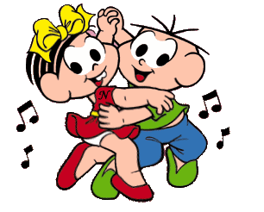
Álbum de fotografías
Si
la vida
te da mil razones
para llorar, demuestra que tienes mil y una para soñar. Haz de tu vida un sueño
y de tu
sueño
una
realidad.
por user

Slide 3
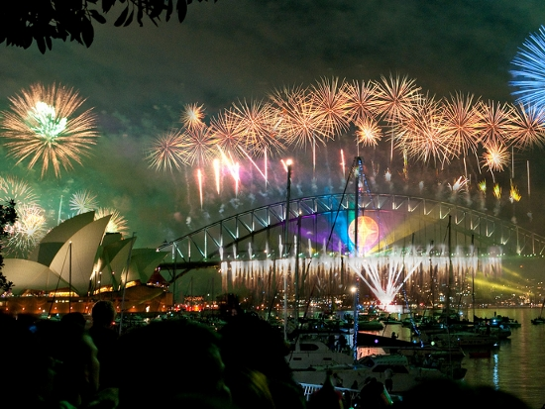

Que
la lluvia
de la paz, la
esperanza,, la
felicidad y el amor
te pille con el paraguas roto y salpique a todos los que
están
en
tu
alrededor.

Slide 4


Se
cambia
de año; se cambia
de sueños; se cambia de objetivos ,se cambia de aspecto. Pero jamás, jamás se
cambia
de
amigos

Slide 5
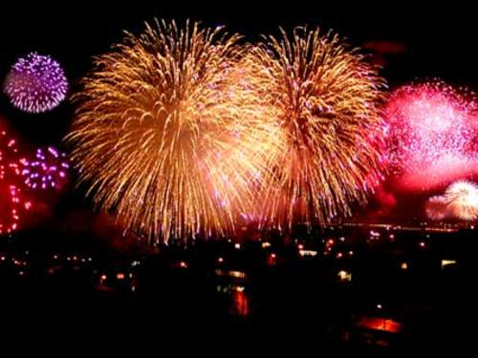

Que
en estas
Fiestas renazca
el amor y la luz de la
esperanza! . Y que la
esperanza se transforme
en
maravillosa
realidad.

Slide 6


Yo
Brindo
por que el año
Nuevo traiga felicidad y sobre todo ,mucha pero mucha paz en nuestros Corazones
Feliz
Año
2 0 1 4

Slide 7
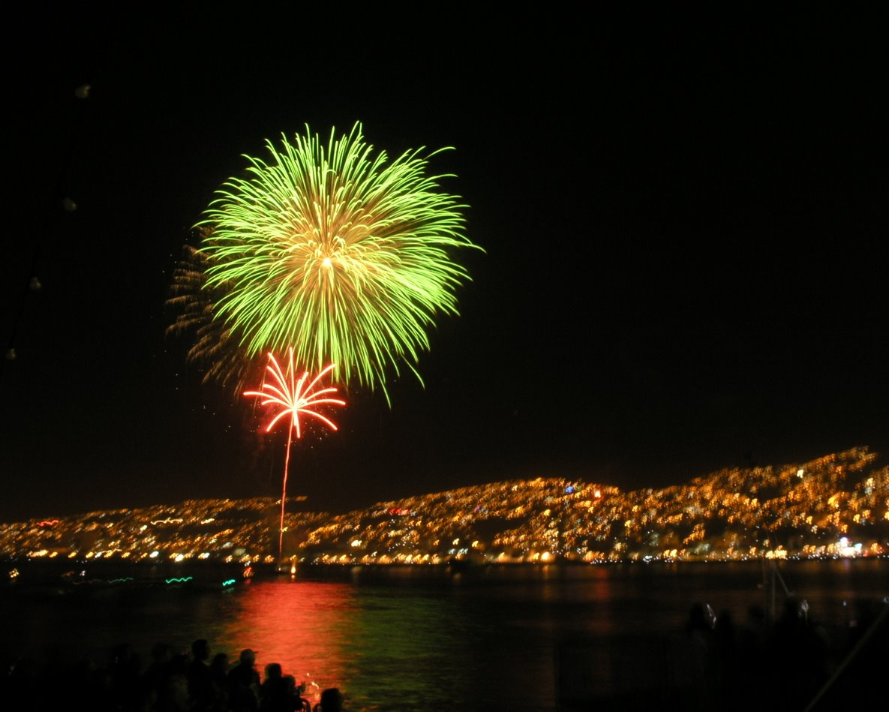

Para
los buenos
momentos gratitud
para los malos mucha esperanza ,para cada día
una ilusión ,para toda
la vida felicidad
y
éxitos

Slide 8


Esta
frase es
una cajita de paz
llena de alegría, envuelta con cariño, sellada con una sonrisa y enviada
con
un
beso

Slide 9


F
A
N

Slide 10


Un
sabio dijo:
la riqueza de un humano se mide x la cantidad y calidad de los amigos que tiene. gracias por ser
parte
de
mi
fortuna.

Slide 11

Feliz Año 2014
Diseño: Amore
Tema: FelizAño 2014
Amigo :Maracaibo

Slide 12



Accede a la sección que desees desde aquí:
Propia Creación
De la Red
Dedicatorias | Fechas Especiales | Graciosos
Historia y Arte | Lugares | Musicales
Naturaleza y Ciencias | Política | Reflexión
Religiosos | Románticos | Salud
Dedicatorias | Fechas Especiales | Graciosos
Historia y Arte | Lugares | Musicales
Naturaleza y Ciencias | Política | Reflexión
Religiosos | Románticos | Salud
Si deseas recibir pps periódicamente en tu correo electrónico subscríbete aquí:

